Slide 1
mini-webpack的实现
- 陈欢斌

Slide 2
概述
webapck 构建流程
Babel
代码实现:
1. 依赖关系解析
2. 建立依赖关系
3. 打包
loader和plugin

Slide 3
webapck 构建流程

Slide 4
Babel
编译流程
Babel的工作过程经过三个阶段: parse、transform、generate，
Parse(解析)阶段，使用babylon库将源代码转换为AST，该阶段又分为词法分析, 语法分析
Transform(转换)阶段，利用各种插件进行代码转换，如图中的JSX transform将React JSX转换为plain object，
Generator(生成)阶段，再利用代码生成工具，将AST转换成代码。

Slide 5
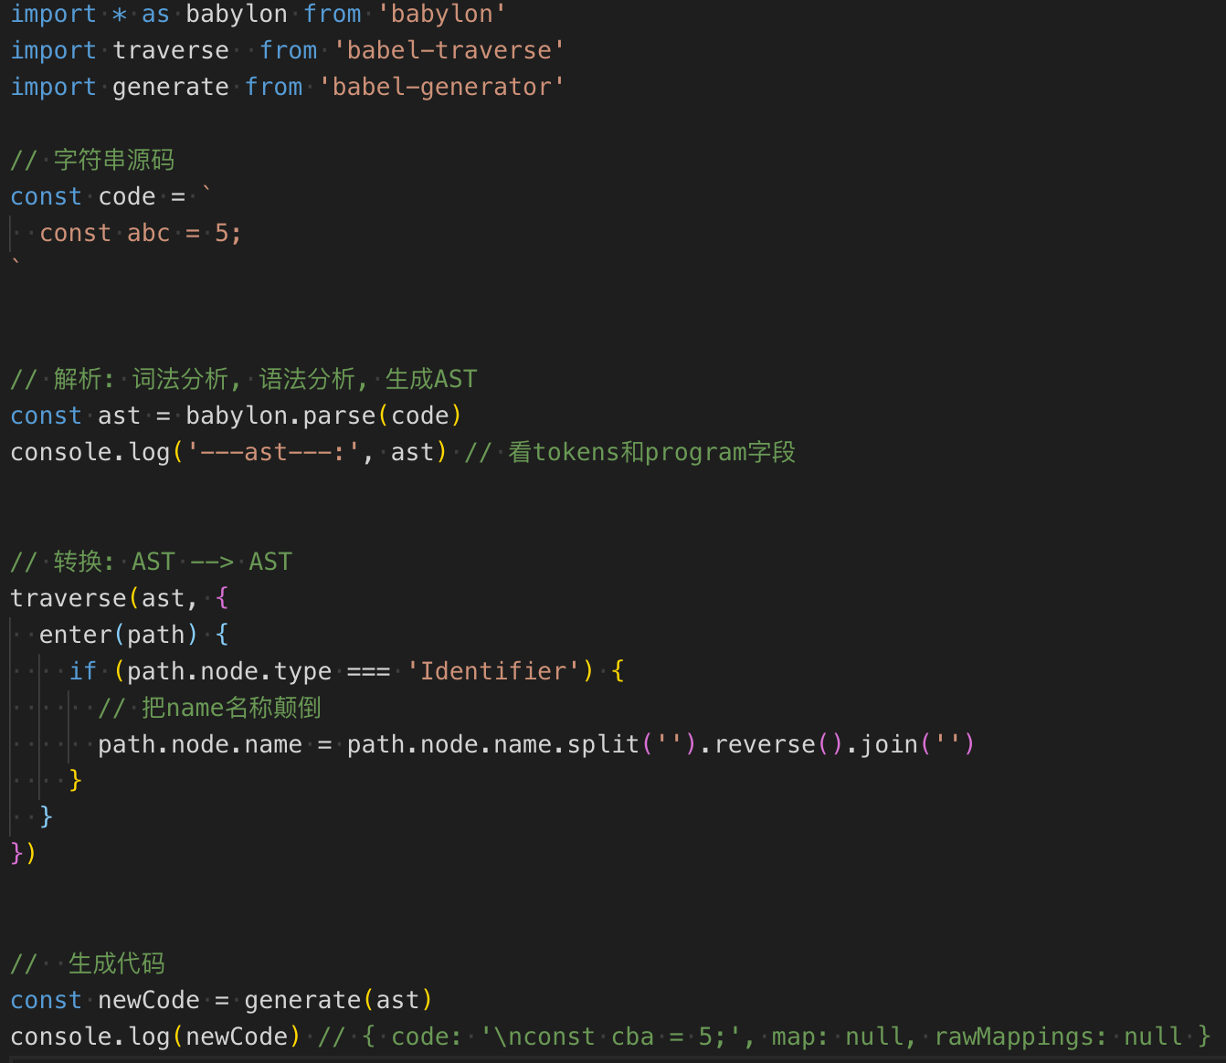
一个例子
Babel
在线AST转换站点: astexplorer
Babel文档

Slide 6
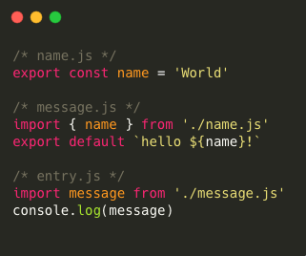
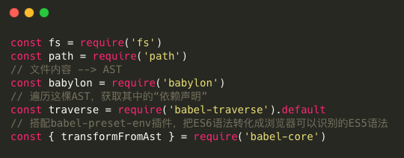
代码实现
1. 依赖关系解析
我们新建三个文件, 依赖关系非常简单：
entry.js → message.js → name.js，
其中entry.js将会成为打包工具的入口文件
引入工具包

Slide 7
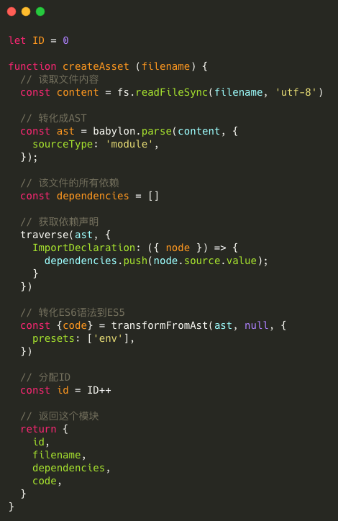
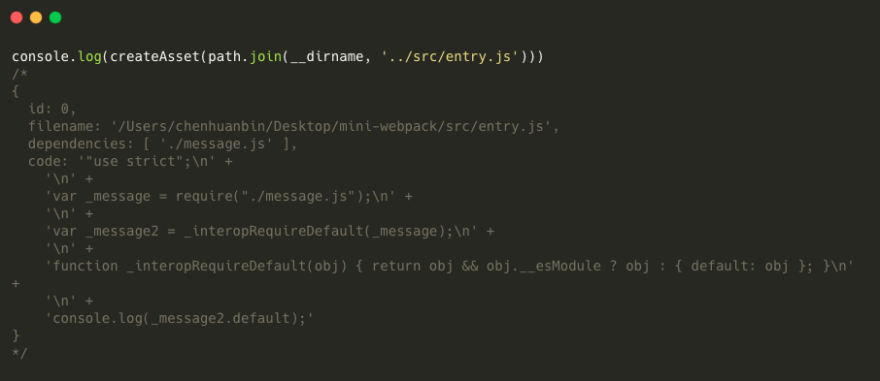
代码实现
1. 依赖关系解析
具体代码请看: feature_v0.1

Slide 8
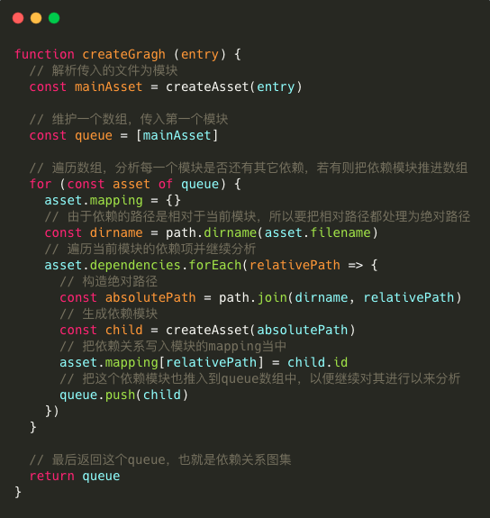
代码实现
2. 建立依赖关系
具体代码请看: feature_v0.2

Slide 9
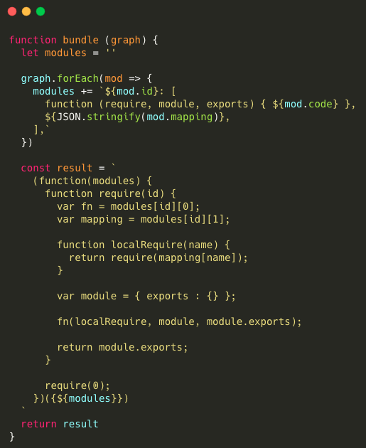
代码实现
3. 打包
具体代码请看:
feature_v0.3和feature_v0.4

Slide 10
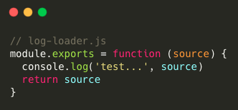
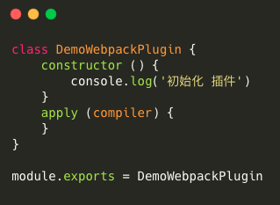
Loader和Plugin
Loader: 是一个传入/返回 buffer 或者 string 的函数
Plugin: 是一个含有 apply 方法的类

Slide 11
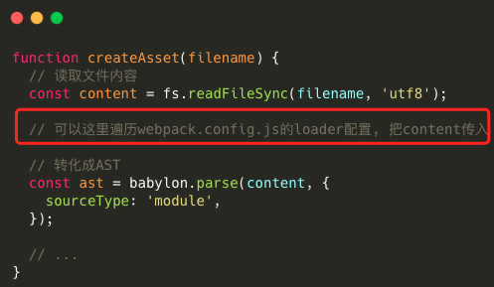
Loader
看了前面Loader的写法, 如果是你, 你认为可以怎样实现这个机制?

Slide 12
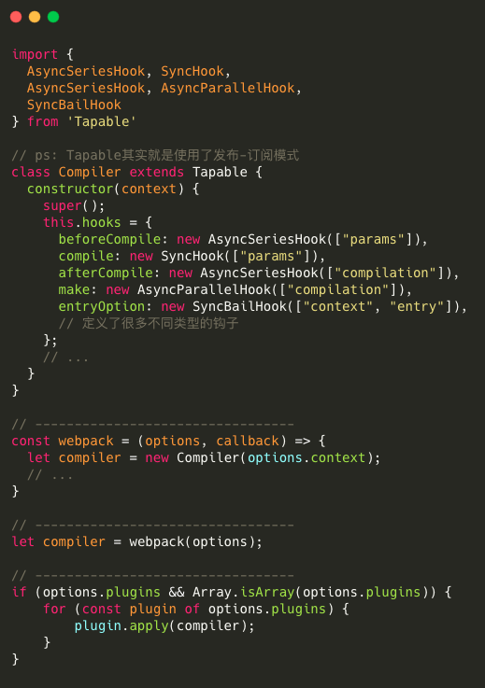
Plugin
https://juejin.im/post/5dcaa685f265da4d2375a162
https://juejin.im/post/5ec169786fb9a043721b46ad
https://juejin.im/post/5ec62339f265da76b67be159
Plugin =>
https://juejin.im/post/5c5d96a1e51d457fc0574181

Slide 13
谢谢!

